Slide 1



UBND XÃ KIẾN THỤY
TRƯỜNG MẦM NON THỤY HƯƠNG
TIẾT HỌC CHÀO MỪNG NGÀY 20/11
Lĩnh vực: Phát triển thẩm mỹ
Đề tài: Dạy hát “ Cô và mẹ”
Độ tuổi: 3- 4 tuổi
Người thực hiện: Đỗ Thị Hằng
Lớp: 3 tuổi C1

Slide 2



CHƯƠNG TRÌNH
BÉ VUI CA HÁT
PHẦN I. Trò chơi âm nhạc
PHẦN 2. Bé thể hiện tài năng
PHẦN 3. Quà tặng âm nhạc

Slide 3







BÉ VUI CA HÁT

Slide 4

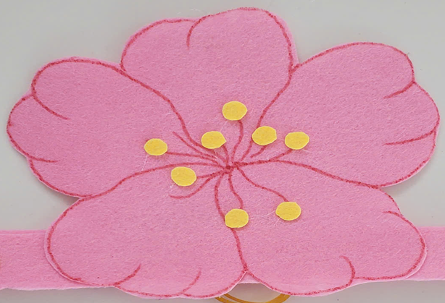

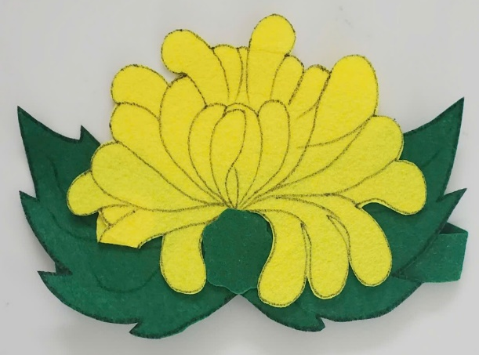
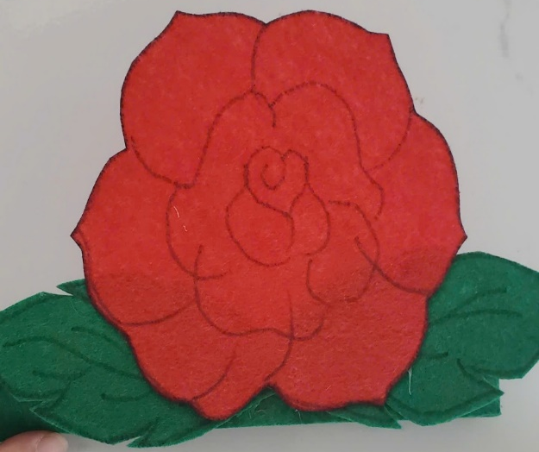

Slide 5


BÉ VUI CA HÁT
PHẦN 2. Bé thể hiện tài năng
Bài hát: Cô và mẹ
Nhạc sỹ: Phạm Tuyên

Slide 6
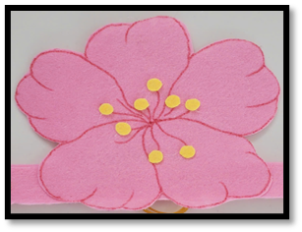

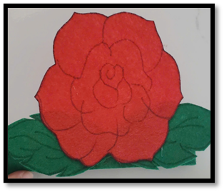

Slide 7


BÉ VUI CA HÁT
Hát nghe: Ngày đầu tiên đi học

Slide 9
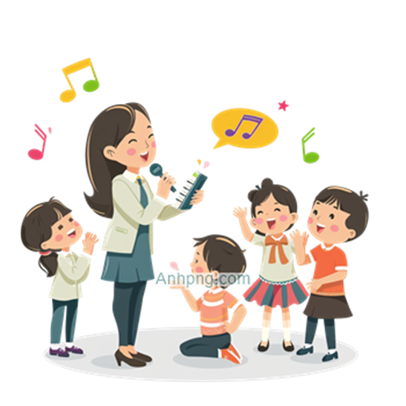
LỄ TRAO GIẢI
Chương trình
BÉ VUI CA HÁT

Slide 10



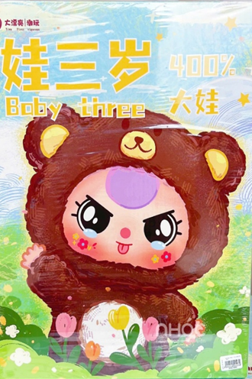


Slide 11

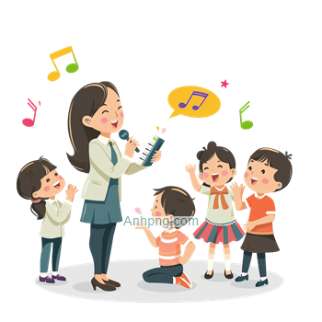

HẸN GẶP LẠI CÁC BÉ TRONG CHƯƠNG TRÌNH LẦN SAU

